Slide 1
UNIVERSIDAD DE LAS FUERZAS ARMADAS-ESPE
DEPARTAMENTO DE CIENCIAS ECONÓMICAS, ADMINISTRATIVAS Y DE COMERCIO
EL SINDROME DE BURNOUT EN EL DESEMPEÑO LABORAL DE LOS CONDUCTORES PROFESIONALES DE TRANSPOTE PÚBLICO CONVENCIONAL DEL DMQ.
TRABAJO DE TITULACIÓN, PREVIO A LA OBTENCIÓN DEL TÍTULO DE INGENIERÍA COMERCIAL
AUTORES:
CAMPAÑA IZA, DARWIN GIOVANNY
TENORIO ANCHAPAXI, JESSICA ALEXANDRA
DIRECTORA:
DRA. JUANA AMPARO MARTINEZ Ph.D(r)

Slide 2
CONTENIDO
Conceptualización
Introducción
Objetivos: General y Específicos
Justificación
Marco Teórico
Marco Referencial
Metodología
Análisis e Interpretación de Resultados
Propuesta
Conclusiones y Recomendaciones

Slide 3
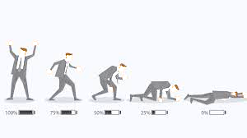
CONCEPTUALIZACIÓN
Síndrome de Burnout
“Percepción de haber fracasado por parte del trabajador que es efecto de sobrecarga de energías, recursos personales y fuerza de voluntad”
“quemarse por el trabajo”
Freudemberger
“Respuesta prolongada al estrés en el trabajo, un síndrome psicológico que nace de la tensión crónica producto de la interacción conflictiva entre el trabajador y su empleo ”
Maslach

Slide 4
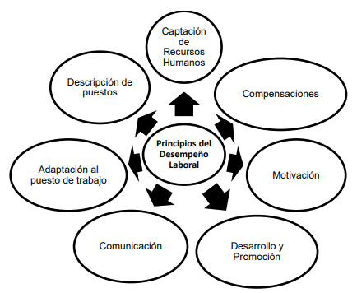
CONCEPTUALIZACIÓN
Desempeño Laboral
“Las acciones o comportamientos observados en los empleados que son relevantes en el logro de objetivos de la organización”
Chiavenato
“rendimiento laboral”
“El resultado del comportamiento de los trabajadores frente al contenido de su cargo, sus atribuciones, tareas y actividades, depende de un proceso de mediación o regulación entre él y la empresa”
Faria

Slide 5
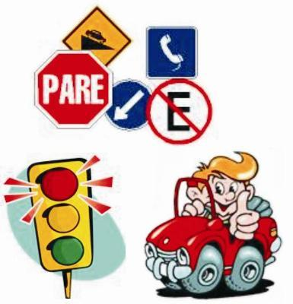
INTRODUCCIÓN
LOTTTSV
Organizar, planificar, regularizar, modernizar y controlar
Normas, reformas, disposiciones, regularizaciones de control
Constitución Art. 264 . Responsabilidad del GAD`s es “planificar, regular y controlar el tránsito y el transporte público “
PMDOT determina como debilidad la baja calidad del servicio
ONU.- Optimización del espacio vial
Dinamiza la economía
3`260.000 (77%) pasajeros que circulan en 3.213 buses

Slide 6
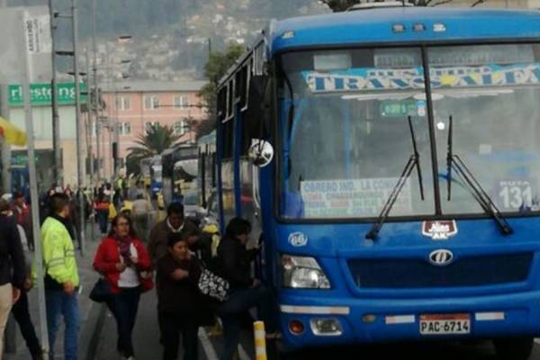
OBJETIVOS
Analizar la relación del síndrome de burnout en el desempeño laboral de los conductores profesionales de transporte público convencional del DMQ, mediante la aplicación de cuestionarios validados para proponer estrategias que mejoren la condición laboral.
Objetivo general
Objetivos específicos
Determinar la situación sociodemográfica actual de los conductores profesionales de transporte público convencional del DMQ
Identificar los niveles del síndrome burnout y las dimensiones del desempeño laboral.
Proponer estrategias para mitigar la afectación del síndrome burnout y potencializar el rendimiento laboral
Determinar la correlación entre el síndrome de burnout y el desempeño laboral
H1) El síndrome de burnout incide en el desempeño laboral de los conductores profesionales de transporte público convencional del DMQ
H2) El síndrome de burnout no incide en el desempeño laboral de los conductores profesionales de transporte público convencional del DMQ
Hipótesis

Slide 7
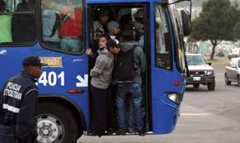
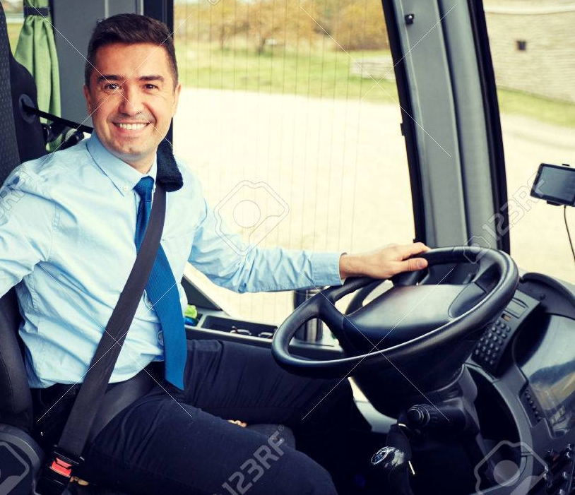
JUSTIFICACIÓN
Síndrome burnout
Estado de salud físico
Calidad de vida laboral
Estado de salud mental
Agotamiento emocional
Falta de realización personal
Despersonalización
Establecer estrategias preventivas que permitan prevenir el SB y mejorar las condiciones personales, laborales y sociales del conductor

Slide 8
MARCO TEÓRICO
Síndrome de Burnout
Síndrome de Burnout
Psicosocial
Sociocognitiva del yo
Intercambio social
Fenómeno
Perspectiva
Teorías
Organizacional
Clinica
*Cogniciones del individuo.
* Grado de seguridad
*Falta de equidad
* Falta de ganancia
EN COMPARACION SOCIAL
* Disfunción del rol
* Falta de salud organizacional
, estructura, cultura y clima organizacional

Slide 9
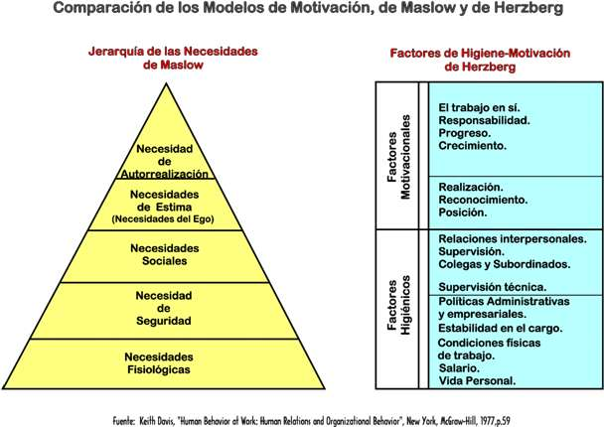
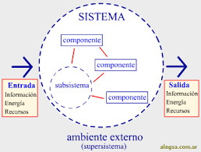
MARCO TEÓRICO
Desempeño Laboral
Desempeño Laboral
De las Necesidades
De la Motivación
Fenómeno
Teorías
General de sistemas

Slide 10
MARCO REFERENCIAL
Fuente | Determinantes en la literatura | Metodología | Resultados
(Álvaez, Pérez, Reyes, & Jofré, 2017) | Desilusión Desgaste psíquico Experiencia | Aplicación de encuesta a una muestra de 130 choferes de taxi-colectivo y la aplicación de análisis ex post facto, de corte transversal y correlacional. | Las dimensiones ‘desgaste psíquico’ e ‘indolencia’ las que puntuaron más alto, con conductores entre los 66 y 80 años, y entre los 51 y 65 años, respectivamente.
(Arias Gallegos, Mendoza del Solar, & Masías Salinas, 2013) | Agotamiento emocional Despersonalización Síndrome de Burnout | Aplicación de encuesta a una muestra de 94 choferes y aplicación de análisis correlacional | Los conductores estaban afectados por niveles severos de agotamiento emocional (78.7% de ellos) despersonalización (88.3%) y presencia de Burnout (54.3%).
(Santo Flores, 2017). | Trafico Ruido Horas de trabajo Agotamiento emocional Despersonalización | Aplicación de encuesta a una muestra de 45 conductores y aplicación de análisis descripción correlacional | Se obtuvieron como resultados que el 35,56 % padece de síndrome de Burnout alto por la presencia de agotamiento emocional y despersonalización.
(INSST, 2018) | Factores ergonómicos Aspectos psicosociales Condiciones ambientales | Aplicación de encuesta a una muestra de 274 conductores profesionales y aplicación de análisis de la prueba chi cuadrado. | Los aspectos psicosociales presentan elevados porcentajes: el 73% de los conductores tratan con personas habitualmente y el 46,4% lo hacen con personas enfadadas.

Slide 12
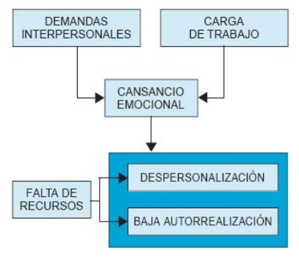
MARCO REFERENCIAL

Slide 13
METODOLOGÍA
Tipología
Por unidad de análisis
Por el control de variables
Por su finalidad
Aplicada
In situ
No experimental
Por el alcance
Descriptivo y correlacional
Por fuentes de información
Cuantitativo
Enfoque Cuantitativo

Slide 14
METODOLOGÍA
Cálculo de la muestra
$n=\frac{z^{2}∗p∗q∗N}{\left(e^{2}∗\left(N−1\right)\right)+z^{2}∗p∗q}$
Población N | 1682
Probabilidad de éxito P | 0,5
Probabilidad de fracaso Q | 0,5
Nivel de confianza Z | 1,96
Error muestral e | 0,05
$$n=\frac{{(1,96)}^{2}∗0,5∗0.5∗1682}{{0.05}^{2}∗1682+ {\left(1,96\right)}^{2}∗0,5∗0,5}$$
$$n=313 conductores$$

Slide 15
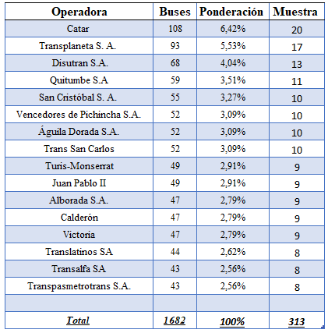
METODOLOGÍA
Técnica de muestreo
Probabilístico
Aleatorio Simple
Cada individuo es elegido en su totalidad por casualidad, teniendo la misma probabilidad de ser incluido en la muestra.

Slide 16
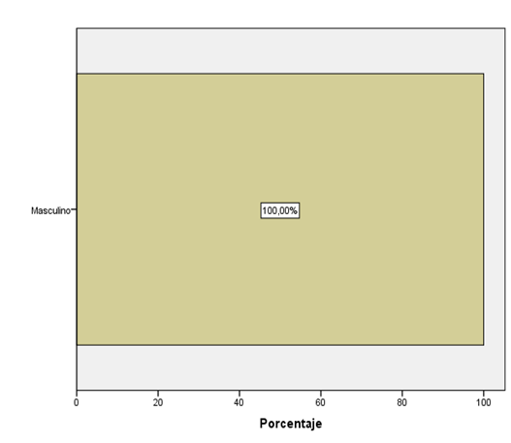
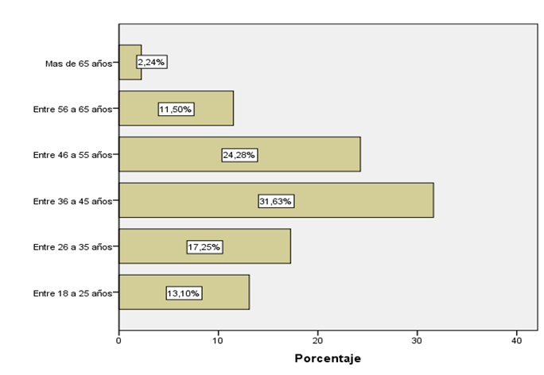
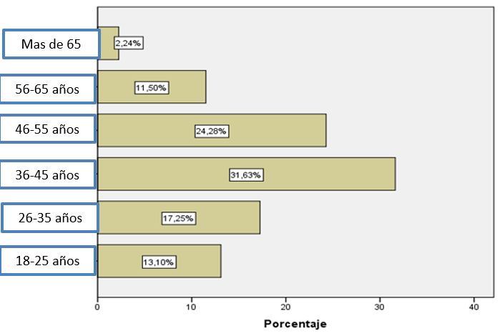
Datos generales y laborales
RESULTADOS
Mas de 65
56-65 años
46-55 años
Masculino
36-45 años
26-35 años
18-25 años
Género
Edad

Slide 17
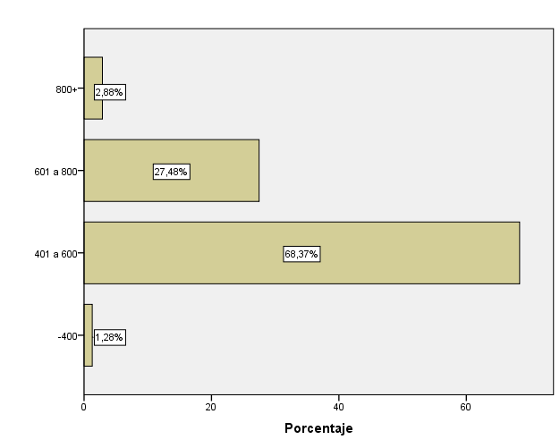
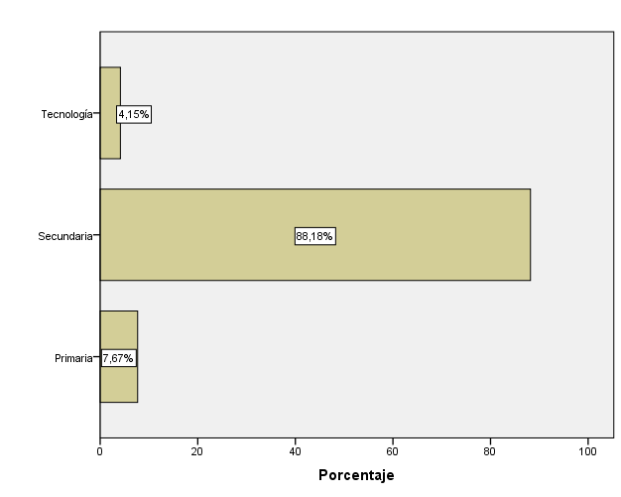
Datos generales y laborales
RESULTADOS
+800
Tecnolog.
601-800
Secundaria.
401-600
-400
Primaria.
Sueldo
Nivel de educación

Slide 18
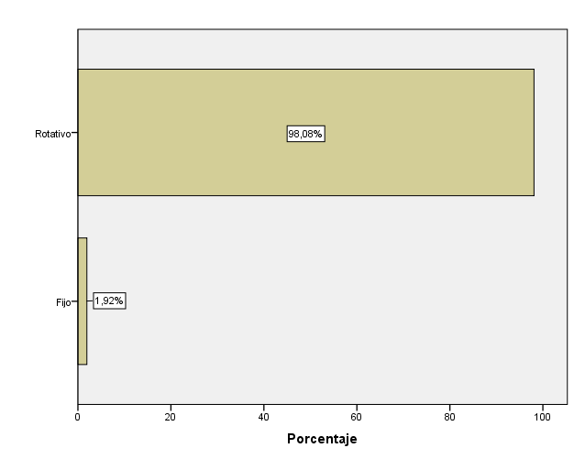
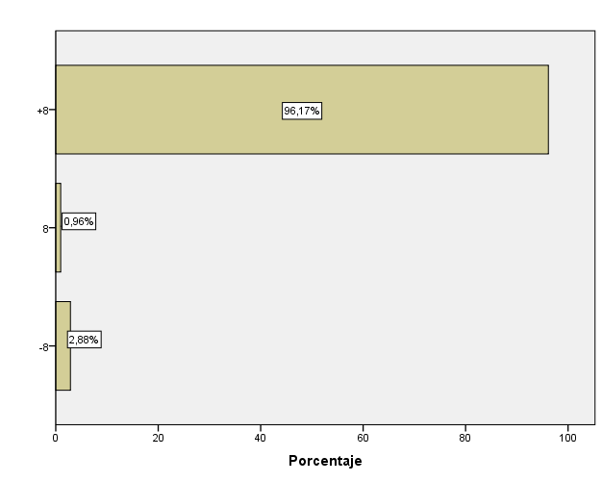
Datos generales y laborales
RESULTADOS
+8
Rotativo
8
Fijo
-8
Horas en trabajo al dia
Turno laboral

Slide 19
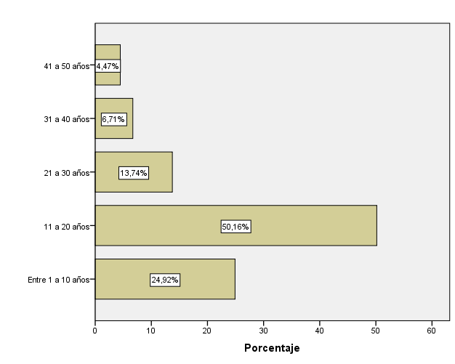
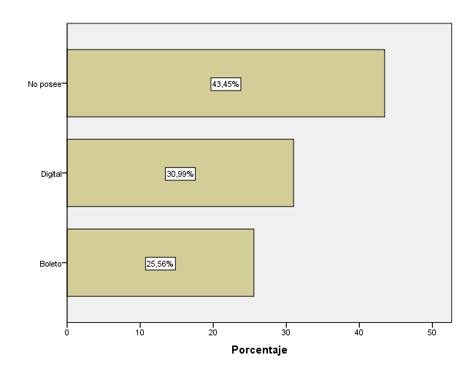
Datos generales y laborales
RESULTADOS
Ninguno
Digital
Boleto
Tiempo de experiencia
Conteo de pasajeros

Slide 20
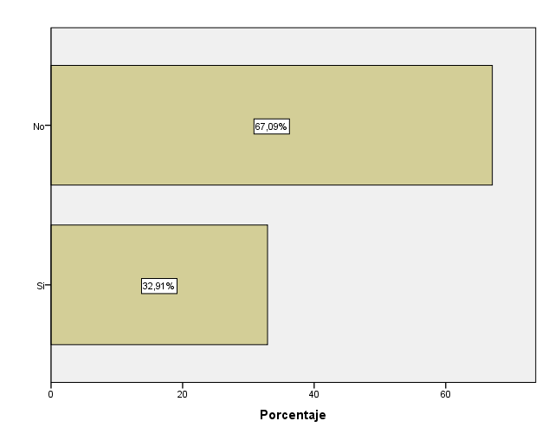
Datos generales y laborales
RESULTADOS
NO
SI
Recaudación por caja común

Slide 21
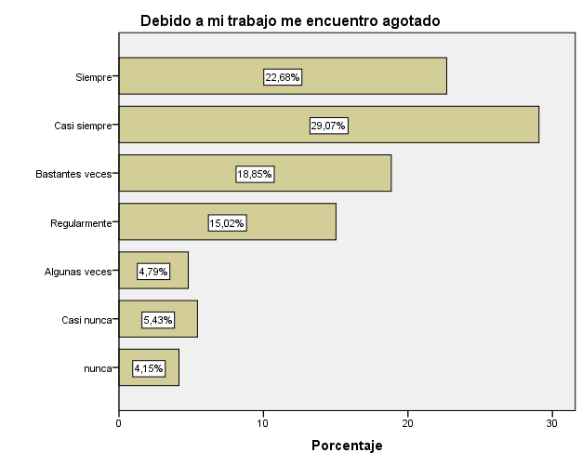
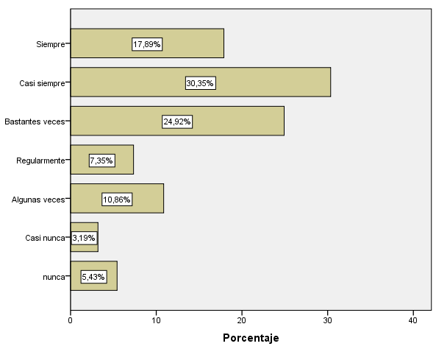
Síndrome Burnout
RESULTADOS
Análisis Univariado
Agotamiento emocional
Debido a mi trabajo me encuentro agotado
Trabajar con personas todos los dias es una tension para mi

Slide 22
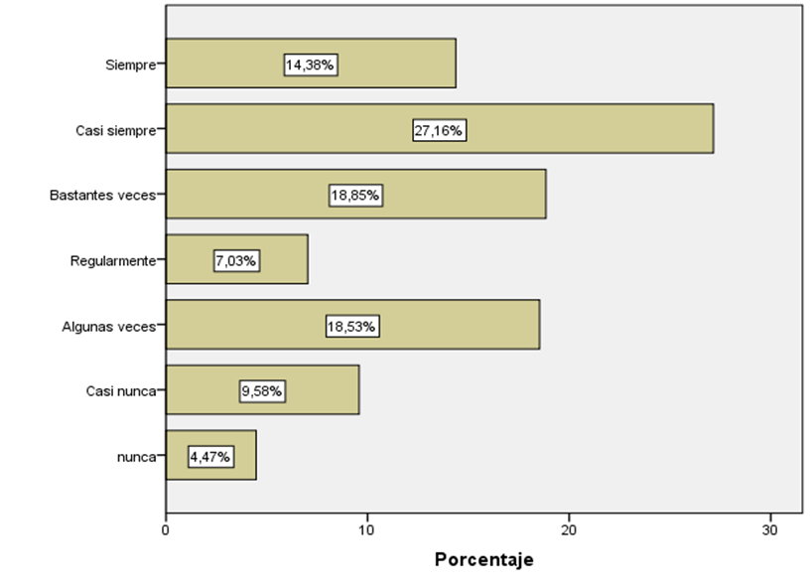
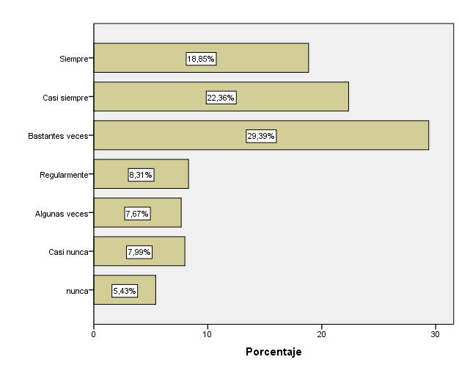
Síndrome Burnout
RESULTADOS
Análisis Univariado
Despersonalización
Creo que trato algunos usuarios como su fueran objetos
Creo que algunos de los usuarios me culpan por alguno de sus problemas

Slide 23
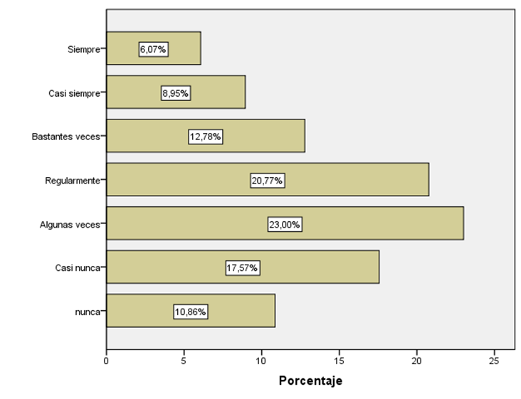
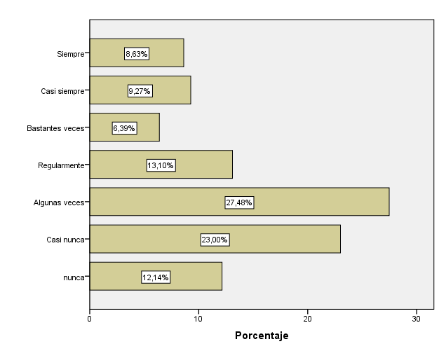
Síndrome Burnout
RESULTADOS
Análisis Univariado
Realización personal
Me encuentro con mucha vitalidad
Siento que se tartar de forma adecuada los problemas emocionales en el trabajo

Slide 24
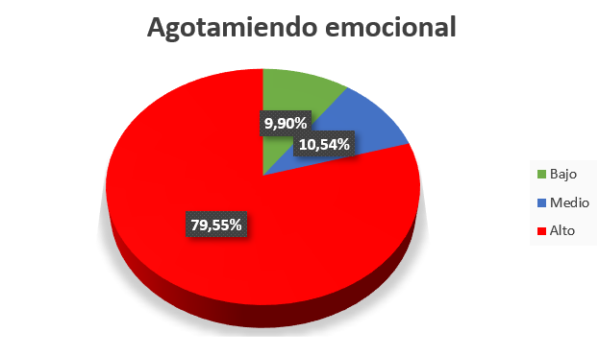
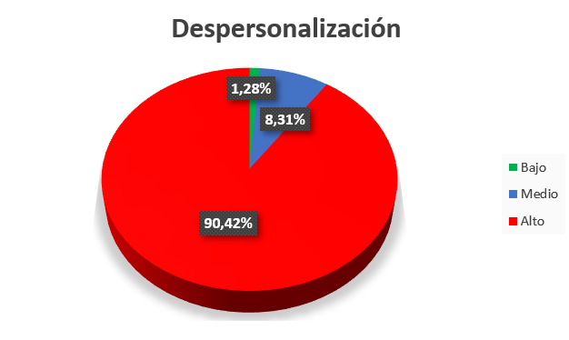
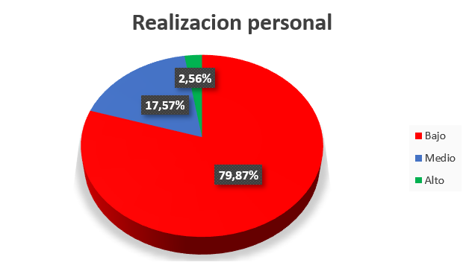
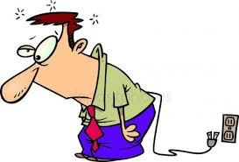
Síndrome Burnout
RESULTADOS
Análisis Univariado

Slide 25
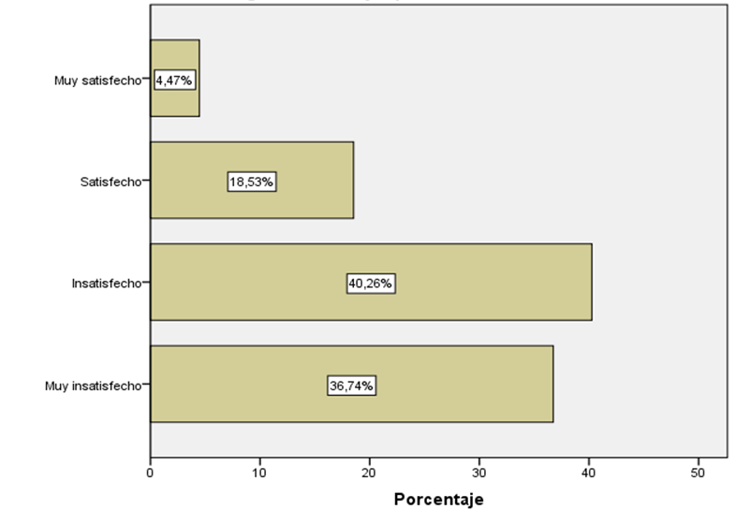
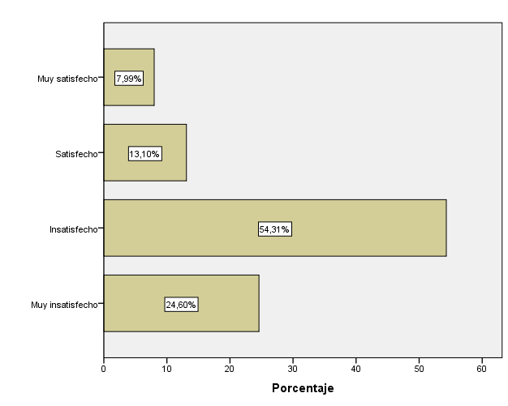
Desempeño Laboral
RESULTADOS
Análisis Univariado
Motivación y reconocimiento
Le gusta el trabajo que desempeña
Como califica la relación con sus jefes

Slide 26
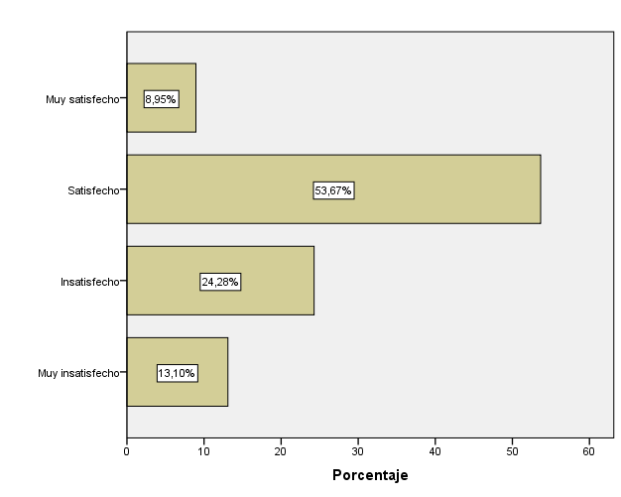
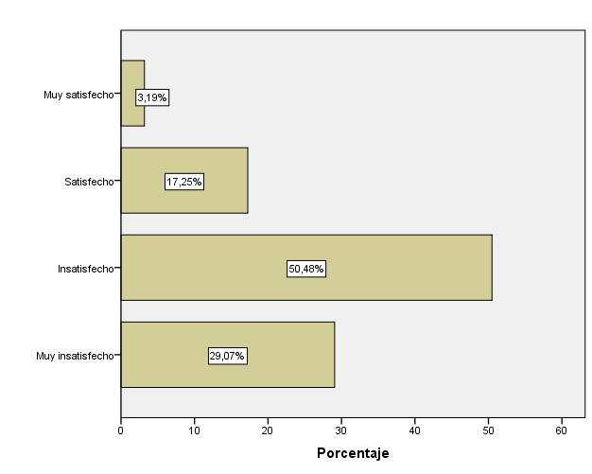
Desempeño Laboral
RESULTADOS
Análisis Univariado
Ambiente de trabajo
Mantiene su lugar de trabajo limpio y libre de obstaculos
Estan claros y conoce los protocolos ante una emergencia en su entono laboral

Slide 27
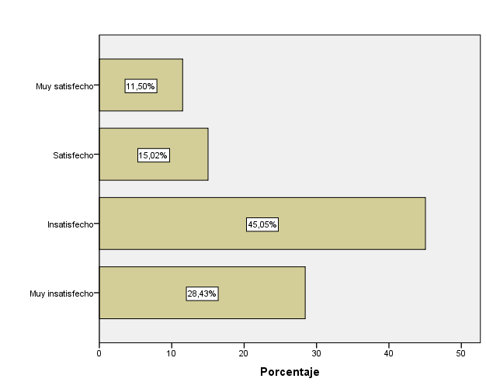
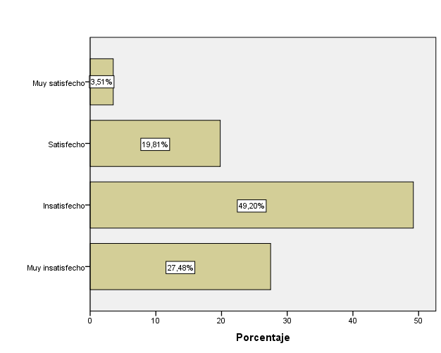
Desempeño Laboral
RESULTADOS
Análisis Univariado
Formación y desarrollo
Ha recibido capacitación por parte de la operadora de transporte
La operadora de trasnporte le facilita los elementos necesarios para realizar su trabajo

Slide 28
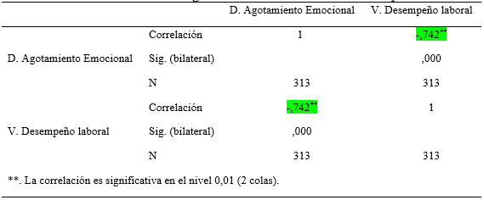
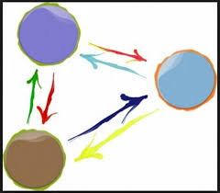
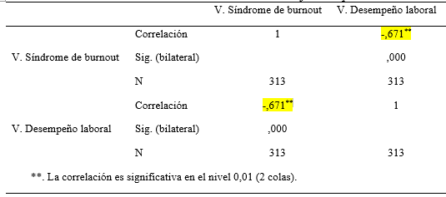
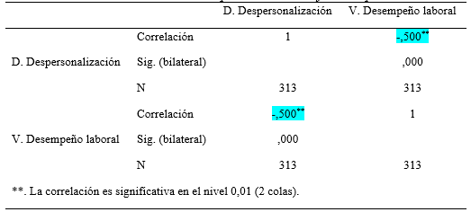
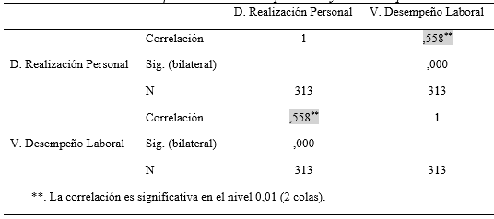
RESULTADOS
Correlación de Pearson

Slide 29
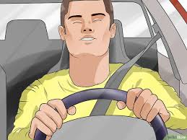
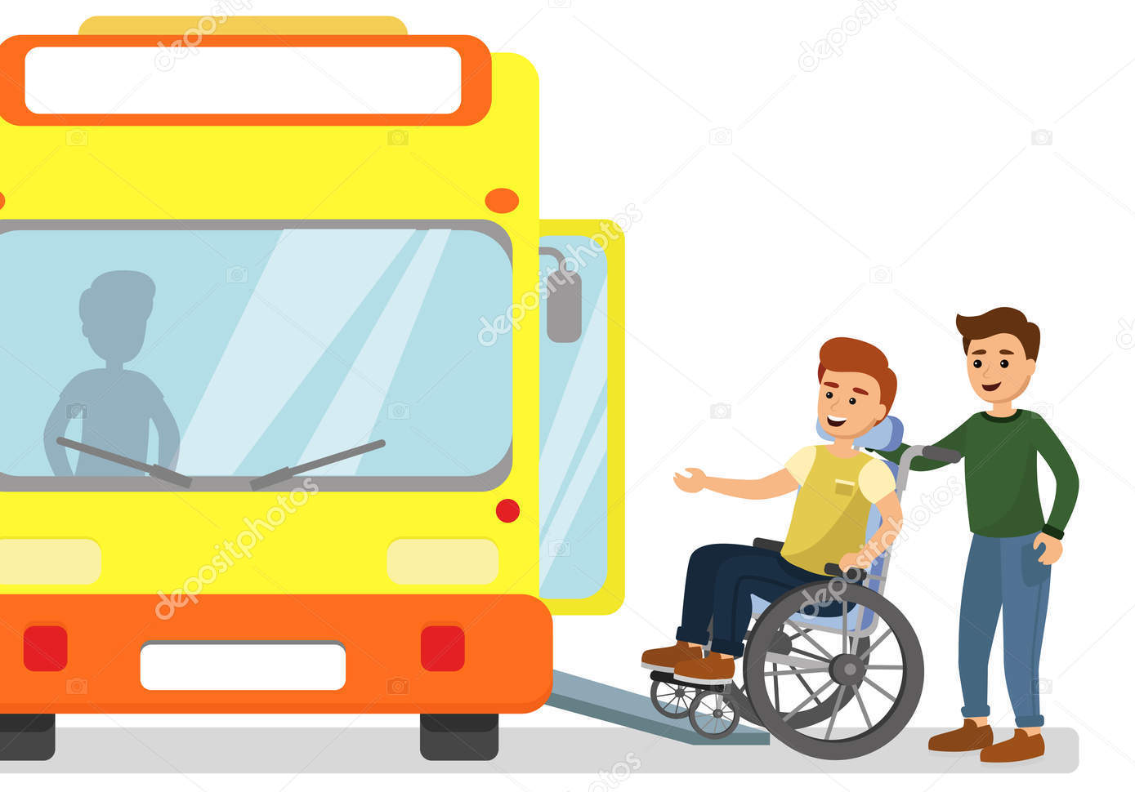
PROPUESTA
Estrategias Individuales
*Ejercicio de mentón
*Ejercicio de cuello
*Ejercicio de hombros
*Ejercicio de brazos
*Ejercicio de piernas
Relajación física
Técnicas Fisiológicas
Respiración
*Disminuir la ansiedad
*Establecer un estado de calma
*Autocontrol y serenidad
Habilidades Sociales
*Trato cordial: “Buenos días, por favor, gracias”
*Escuchar requerimientos
*Responder inquietudes
*Valor de empatía
Técnicas Conductuales
*Entrenamiento Asertivo
*Capacidad de negociación
*Capacidad de disculparse
Solución de problemas
Autocontrol
*Biofeedbag
*Desarrollar nueva Filosofía

Slide 30
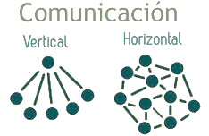
PROPUESTA
Estrategias Individuales
Técnicas Cognitivas
Parada del pensamiento
*Centrarse en pensamientos o emociones negativas por un minuto.
* Descargar el malestar con estimulo de dolor
Estrategias Organizacionales
Comunicación
*Mejorar la comunicación
*Reuniones esporádicas
Técnicas Organizacionales
*Establecer relaciones con la EPS para ciertos servicios.
*Contratos con importadores de insumos para vehículos
Alianzas
Innovación y desarrollo
*Sistemas de geolocalización
*Camaras en puertas de salida
*Pagos con tarjeta inteligente
*Sistemas de aviso de parada

Slide 31
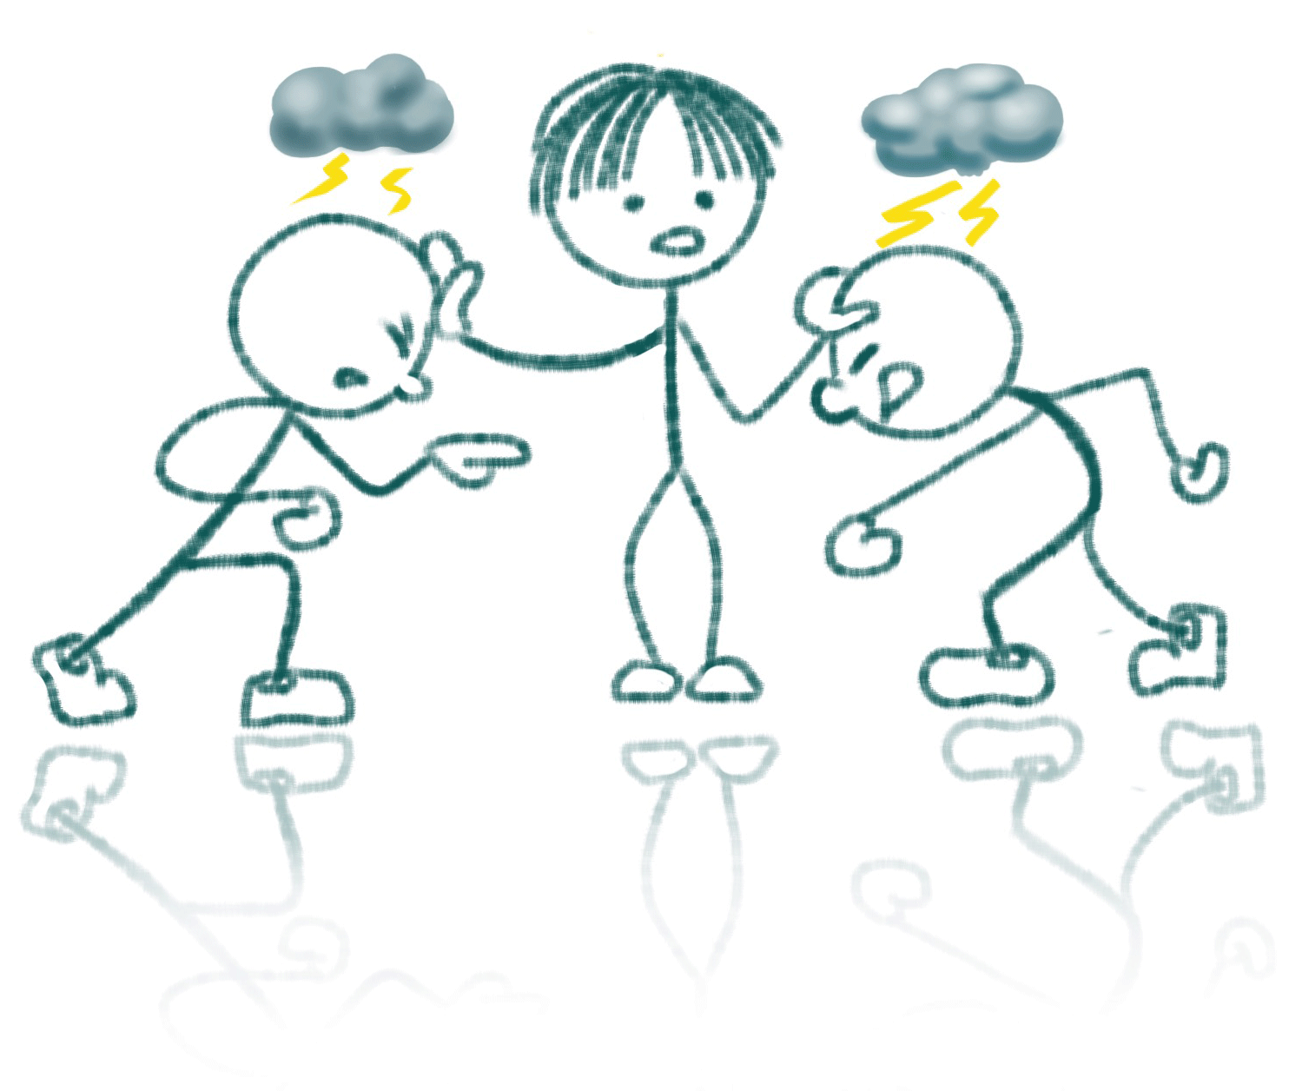
PROPUESTA
Estrategias Organizacionales
Actividades de recreación
*Campeonato interno de deportes
* Programas de distracción en fechas especiales.
Técnicas Organizacionales
Mediación de conflictos
*Personal imparcial capacitada

Slide 32
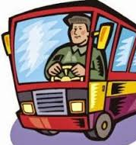
CONCLUSIONES
Dimensiones del síndrome burnout
Derechos laborales vulnerados
No pago de beneficios de ley
Cargas laboral
Interacción negativa con usuario
Agotamiento emocional Alto 79,55%
Despersonalización Alto 90,42%
Realización personal Baja 79,87%
Correlación de variables
Significativa, negativa e inversa de (-0,671) entre el burnout y el desempeño laboral
Sector Transporte
La situación labora actual
Servicio estratégico que generado $4.713 millones en el año 2016 siendo el 6,8% PIB, en el 2017: del 5,9% y 2018: de 5,8% .
Estrategias
Técnicas individuales como: fisiológicas, conductuales, cognitivas y al nivel organizacional como alianzas y mejora de la comunicación

Slide 33
RECOMENDACIONES
Las operadoras de transporte público se involucren y asuman esfuerzos en la consecución de la satisfacción y calidad de vida socio-laboral de sus conductores
Ofrecer talleres de sensibilización que permitan alcanzar altos niveles de inteligencia emocional
Implantar incentivos para los trabajadores
Establecer indicadores para las estrategias y mejora del clima organizacional
Realizar futuras investigaciones sobre la relación entre el síndrome de burnout y la calidad del servicio que brinda los conductores y como afecta a la imagen corporativa de los operadores de transporte.

Slide 34
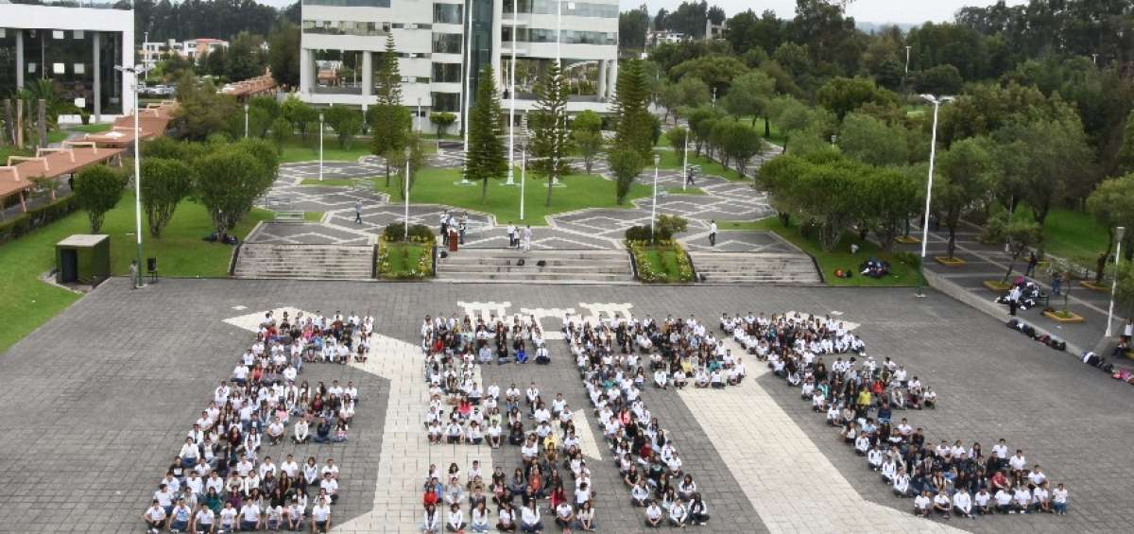
GRACIAS

Slide 35
UNIVERSIDAD DE LAS FUERZAS ARMADAS-ESPE
DEPARTAMENTO DE CIENCIAS ECONÓMICAS, ADMINISTRATIVAS Y DE COMERCIO
EL SINDROME DE BURNOUT EN EL DESEMPEÑO LABORAL DE LOS CONDUCTORES PROFESIONALES DE TRANSPOTE PÚBLICO CONVENCIONAL DEL DMQ.
TRABAJO DE TITULACIÓN, PREVIO A LA OBTENCIÓN DEL TÍTULO DE INGENIERÍA COMERCIAL
AUTORES:
CAMPAÑA IZA, DARWIN GIOVANNY
TENORIO ANCHAPAXI, JESSICA ALEXANDRA
DIRECTORA:
DRA. JUANA AMPARO MARTINEZ PhD.(r)

